Slide 1
MÁY HỌC TRONG THỊ GIÁC MÁY TÍNH
NHẬN DIỆN GIỐNG CHÓ
THÀNH VIÊN NHÓM :
NGUYỄN HOÀNG QUÂN – 17520936
TRẦN HỒNG QUÂN – 17520942
GIÁO VIÊN HƯỚNG DẪN :
MAI TIẾN DŨNG

Slide 2
Mục lục:
1.Giới thiệu
1.1. Mô tả bài toán
1.2. Tầm quan trọng của bài toán
2. Phương pháp đề xuất
3. Thực Nghiệm
3.1. Tập dữ liệu
3.2. Kết quả thực nghiệm
Nguồn tham khảo.

Slide 3
1. Giới Thiệu
Chó là động vật thân thiết và gần gũi từ rất lâu đời trong nét văn hoá của một số dân tộc. Đối với nhiều người thì chó là một con vật có thể đem đến những điều may mắn, thuận lợi và nhiều niềm vui. Để hỗ trợ người dùng, bài toán nhận diện giống chó sẽ giúp nhận diện bất kỳ một giống chó nào.

Slide 4
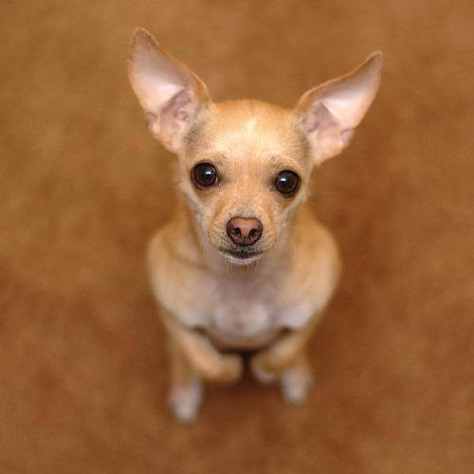
1.1 Mô Tả Bài Toán
Bài Toán sẽ cho biết một chú chó trong ảnh input thuộc giống chó nào
Input : Hình ảnh của một chú chó
Output : Cho biết chú chó đó thuộc giống chó nào
Ví dụ :
Input:
Output : Chihuahua

Slide 5
1.2 Tầm quan trọng của bài toán
Bài toán sẽ nhanh chóng giúp người dùng biết được một chú chó thuộc giống gì
Bài toán có thể ứng dụng phát triển ở các trung tâm giáo dục, bệnh viện thú y, cơ sở an ninh.

Slide 6
2. Phương pháp đề xuất
Khó phân biệt chó thông qua 2 yếu tố kích thước và màu sắc vì:
Độ lớn và màu sắc lông của chó thay đổi theo quá trình phát triển.
.
Golden Retriver lúc nhỏ
Golden Retriver khi trưởng thành

Slide 7
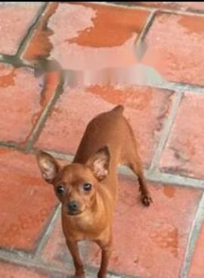
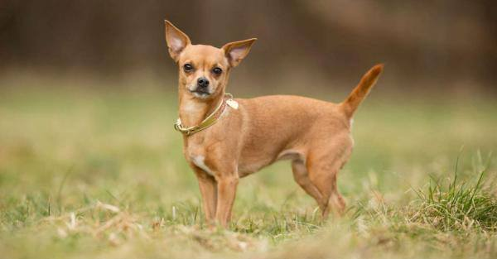
Những giống chó khác nhau cũng có thể có màu sắc và kích thước giống nhau.
Phốc hưu
Chihuahua
Tuy nhiên mỗi giống chó đều có những đặc điểm riêng để nhận biết
Ví dụ : Poodle lông xoăn , chó Pug không có mõm, …

Slide 8
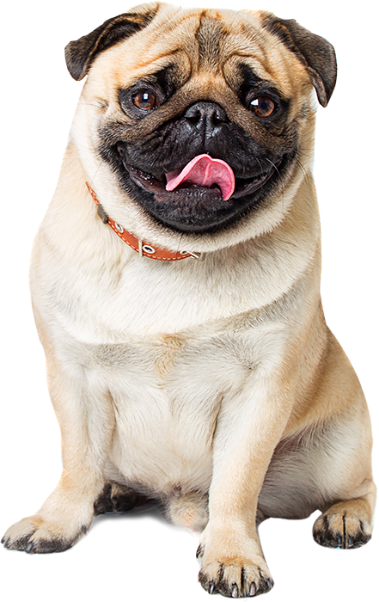
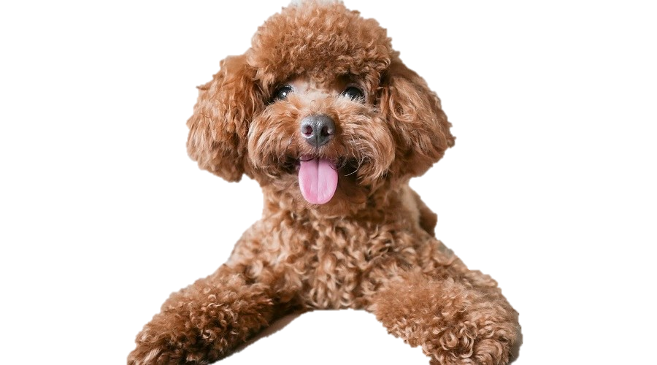
Chó Pug
Chó Poodle

Slide 9
Đầu tiên chúng ta trích xuất các đặt trưng khác nhau từ hình ảnh huấn luyện (trainning image) bằng cách sử dụng thuật toán SIFT
Sau khi đã trích xuất các đặc trưng, chúng ta sử dụng thuật toán phân cụm K-means để nhóm các đặc trưng tương tự với nhau để cung cấp một ước tính gần đúng (xấp xỉ) về hình ảnh
Sử dụng kết quả của thuật toán K-means, một tập các đặc trưng sẽ được tạo ra (bag of features)
Sau đó, dùng thuật giải KNN và SVM để huấn luyện.

Slide 10
3.Thực Nghiệm
3.1 Tập dữ liệu
Để đánh giá hiệu quả phương pháp của nhóm. Nhóm có thực hiện trên dataset lấy từ project Stanford Dogs Dataset
Mô tả dataset:
Dataset được nhóm rút gọn còn 6 giống chó bao gồm
Boston Bull
Chihuahua
Doberman
Golden Retriever
Irish Wolfhound
Redbone

Slide 11
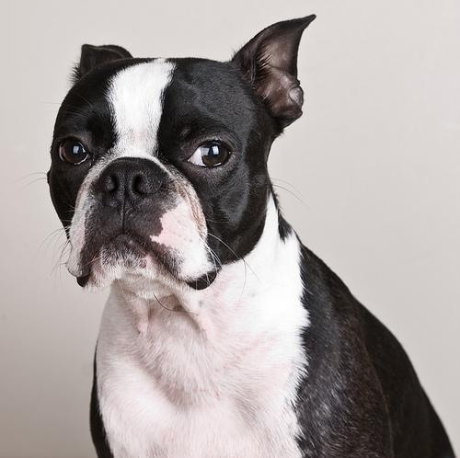
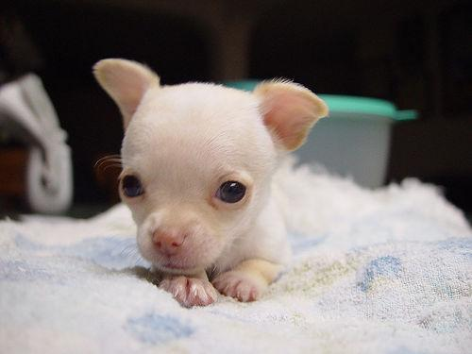
Boston Bulldog
Chihuahua

Slide 12
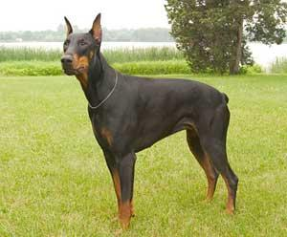
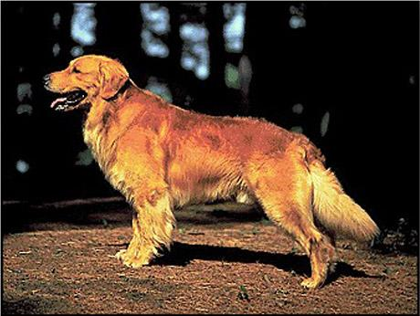
Doberman
Golden Retriever

Slide 13
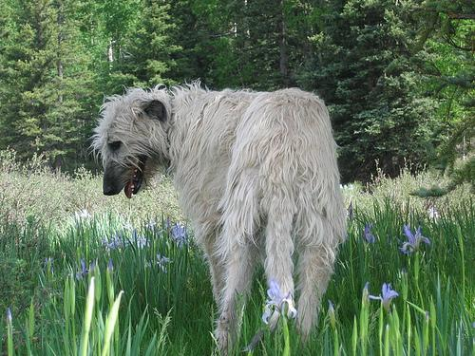
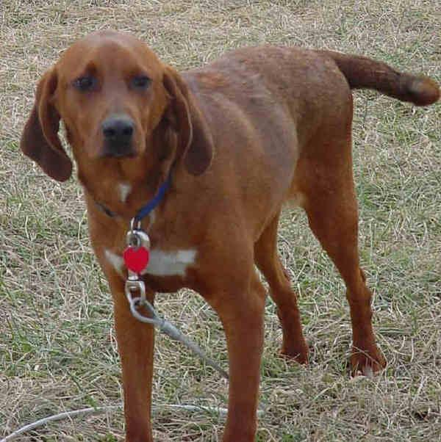
Irish Wolfhound
Redbone

Slide 14
Tổng cộng dataset có 1000 ảnh trong tập trainning set,472 ảnh trong tập test

Slide 15
3.2 Kết quả thực nghiệm
- SVM có độ chính xác khoảng 43.74%
-Đối với knn , bằng cách thay đổi giá trị tham số K , thuật toán sẽ trả về những dự đoán mô hình khác nhau
 | KNN
K=7 | 45.76%
K=10 | 43.64%
K=15 | 39.19%
K=20 | 37.92%
K=25 | 37.07%
K=30 | 38.13%
K=35 | 36.44%
K=40 | 34.32%
K=45 | 36.66%
K=50 | 34.74%

Slide 16
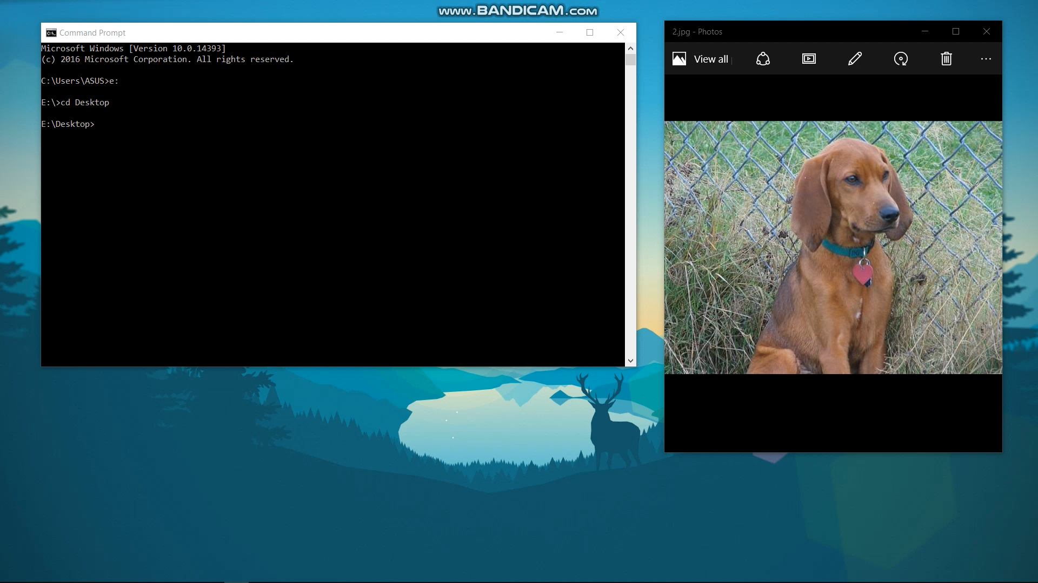

Slide 17
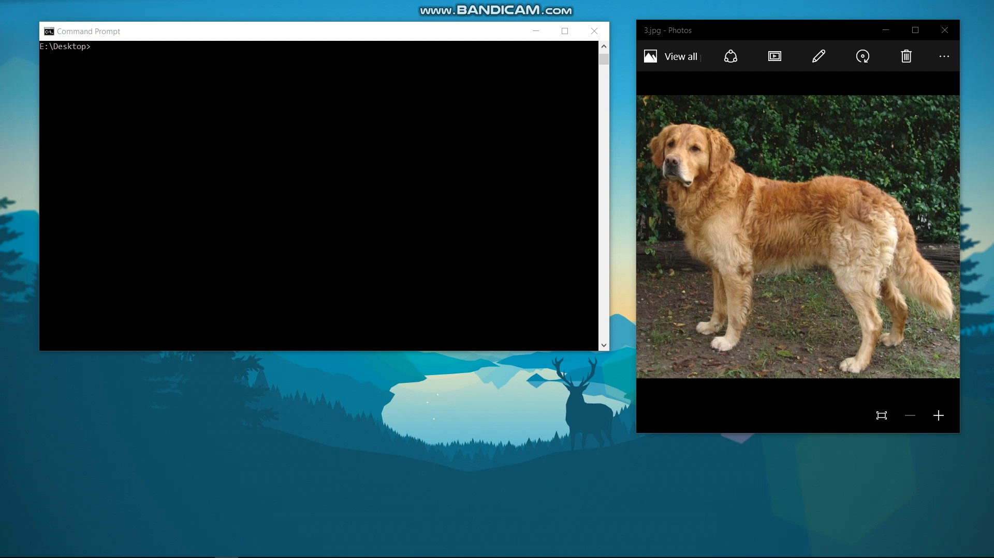

Slide 18
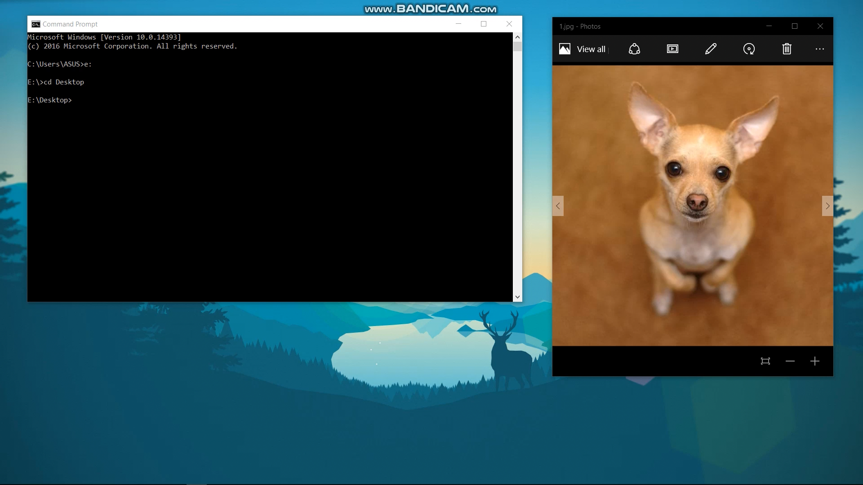

Slide 19
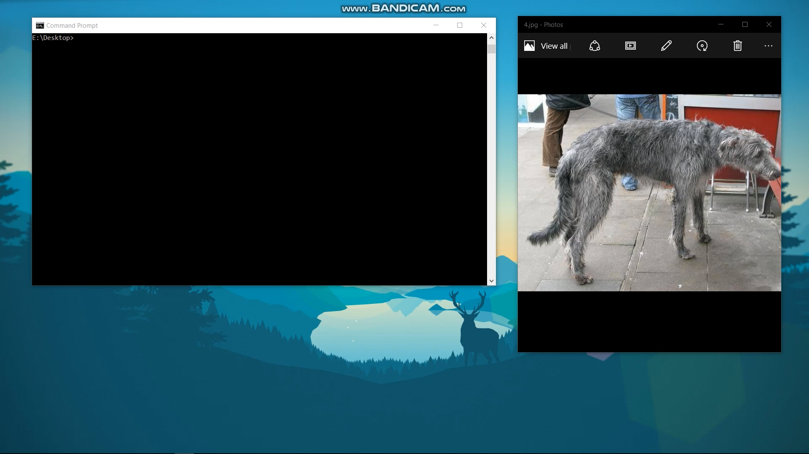

Slide 20
Nguồn tham khảo:
[1] Sauravsharma001, dog_breed_identification.
Link: https://bit.ly/2nCCnCu
[2] Gogul llango, Image Classification using Python and Scikit-learn.
Link : https://bit.ly/3157jKo\
[3] Kaggle, Dog Breed Identification: Determine the breed of a dog in an image.
Link: https://bit.ly/2Qvmr2o

Slide 21
Cảm ơn Thầy và các bạn đã lắng nghe và theo dõi

